Slide 1
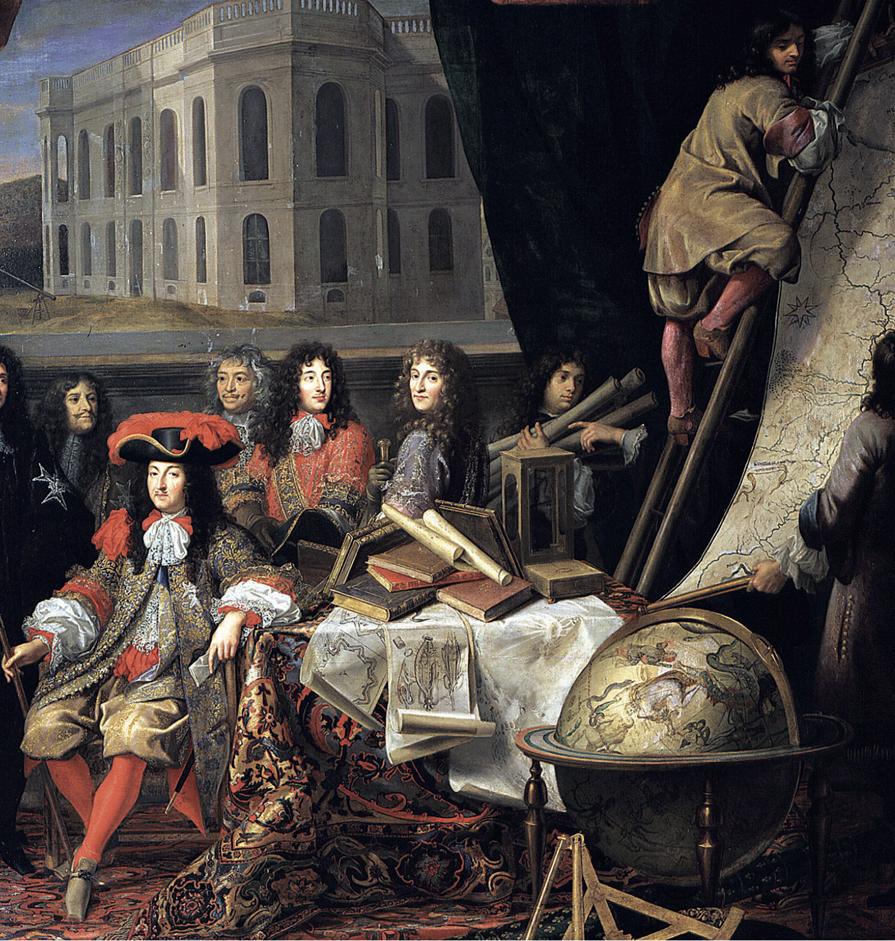
Aurinkokuningas Ludvig XIV vierailemassa Ranskan tiedeakatemiassa. Henrik Tesslinin maalaus vuodelta 1667.
Tehtävät
1. Pohdi, miksi kuningas halusi kuvauttaa itsensä tiedeakatemiassa.
2. Minkälaisia yksityiskohtia kuvassa on ja miksi ne on siihen valittu?

Slide 2
Näkökulmia kuvanavaukseen:
Kuningas halusi esiintyä tieteiden suojelijana ja edistäjänä. Tieteiden kehittäminen oli muodissa ja siitä oli hyötyä valtiolle, sillä tieteiden avulla kyettiin edistämään esimerkiksi kaivos- ja aseteollisuutta.

Slide 3
Pöydällä on kirjoja ja piirroksia, ne korostavat tietoa ja tiedettä. Piirrosten aiheina näyttää olevan keksintöjä.

Slide 4
Etualalla on maapallo, joka osaltaan korostaa tiedettä ja maailmankuvan muuttumista löytöretkien seurauksena. Maapallon alla on sekstanni eli laite, jolla saatettiin paikantaa laivojen sijainti merellä.
Maapallo symboloi myös sitä, että Ranska oli suurvalta, jolla oli siirtomaaomistuksia.

Slide 5
Miehet tutkivat/esittelevät isoa seinäkarttaa. Tämäkin yksityiskohta korostaa tiedettä ja muuttuvaa maailmankuvaa.

Slide 6
Itämainen matto on nostettu pöydän peitteeksi. Ne olivat kalliita. Maton esiin nostaminen oli ajalle tyypillistä varakkuuden korostamista. Tieteen kehittyminen yhdistetään tässä siis vaurauteen.

